Slide 1
Bài 07: Module quản trị trên backend của nhóm
Lập trình ứng dụng web (111102)
Sprint 3 · Quản trị & Realtime

Slide 2
Bài 07: Module quản trị trên backend của nhóm
Mục tiêu buổi học
Phân tích nghiệp vụ quản trị thành CSDL, thủ tục, API
Script CSDL phiên bản mới, chạy lại an toàn
API quản trị có phân quyền admin, Swagger
Chuyển web sang backend nhóm, kiểm thử hồi quy
Notes:
2 tiết lý thuyết, 3 tiết thực hành. CLO1. Từ buổi này nhóm không dùng API mẫu nữa.

Slide 3
Bài 07: Module quản trị trên backend của nhóm
Câu hỏi mở đầu
Hai sprint đầu web sống nhờ API mẫu
Backend đồ án di động chưa biết "quản lý" là ai
Việc đầu tiên: tìm xem backend còn thiếu gì

Slide 4
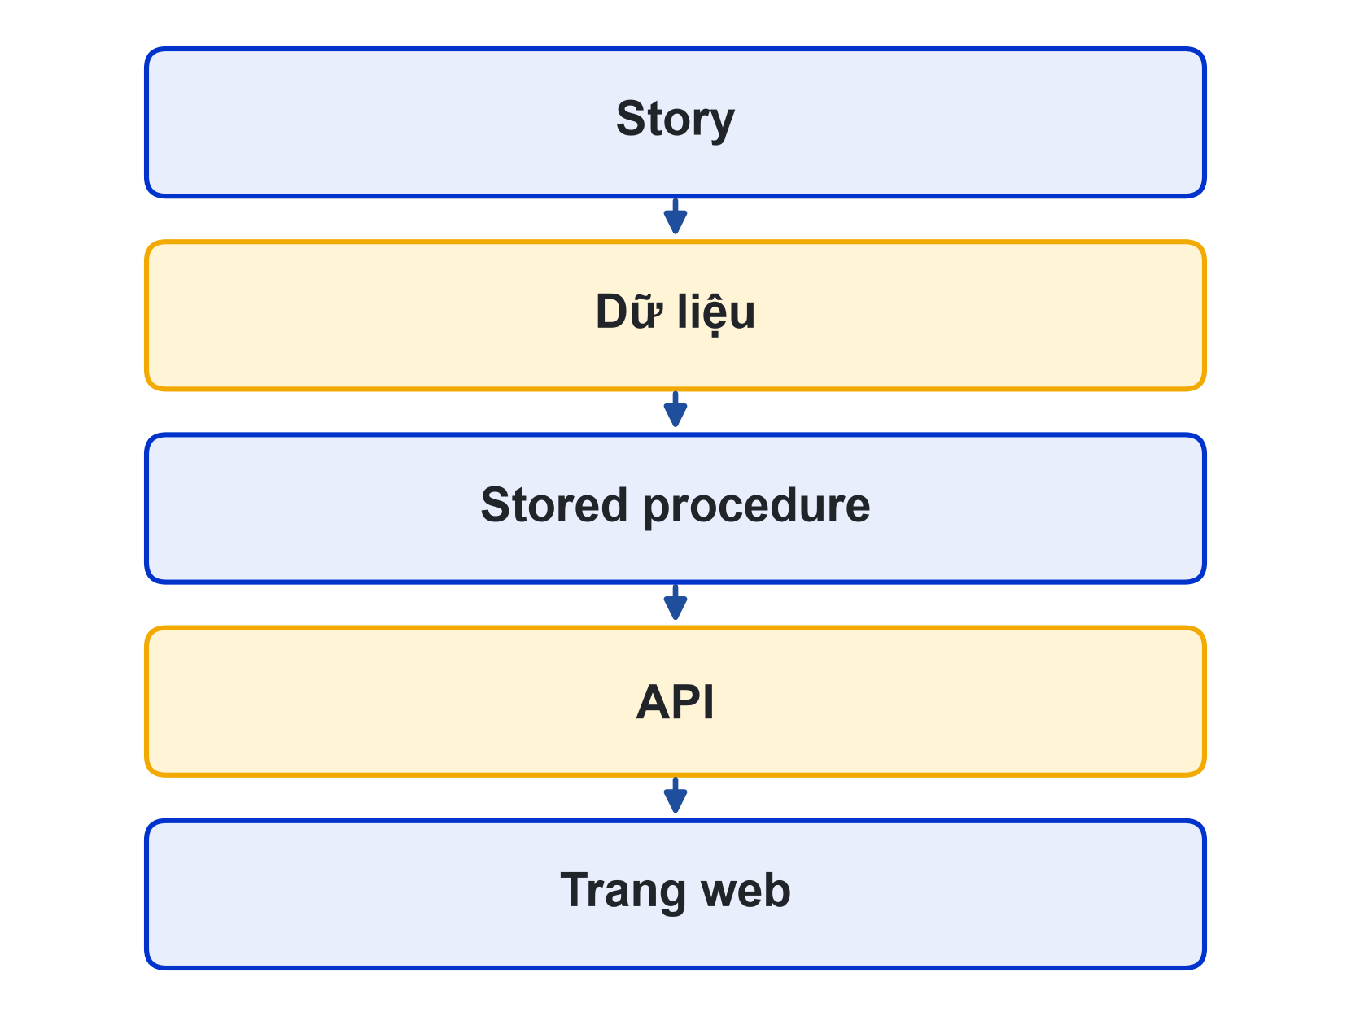
Bài 07: Module quản trị trên backend của nhóm
Năm tầng của một story quản trị
Story → dữ liệu → stored procedure → API → trang web
US-A01 danh mục: Categories → sp_Category_* → /admin/categories
US-A04 tài khoản: Users (Role, IsLocked) → sp_User_SetLocked → /admin/users/:id/lock
Hoạt động: Nhóm điền bảng 5 tầng cho các story quản trị của đề tài

Slide 5
Bài 07: Module quản trị trên backend của nhóm
Khoảng trống của backend hiện tại
Role chỉ có customer, staff: thiếu admin
Chưa có cột khóa tài khoản
Chưa có thủ tục thêm, sửa, xóa danh mục
Counters thiếu mô tả, trạng thái hoạt động

Slide 6
Bài 07: Module quản trị trên backend của nhóm
Script phiên bản mới
Không sửa file đã chạy, thêm file mới
Giáo trình di động dùng 01–09 → web dùng 20-admin.sql
Kiểm tra trước: COL_LENGTH, OBJECT_ID
Chạy hai lần liên tiếp không lỗi

Slide 7
Bài 07: Module quản trị trên backend của nhóm
Mở rộng vai trò và khóa tài khoản
IF OBJECT_ID('dbo.CK_Users_Role') IS NULL ...
ADD CONSTRAINT CK_Users_Role
CHECK (Role IN (N'customer', N'staff', N'admin'));
IF COL_LENGTH('dbo.Users', 'IsLocked') IS NULL
ALTER TABLE dbo.Users ADD IsLocked BIT NOT NULL DEFAULT 0;

Slide 8
Bài 07: Module quản trị trên backend của nhóm
Thủ tục có ràng buộc
Món đã bán chỉ ngừng bán (BR-16)
Không tự khóa chính mình (50400)
Khóa thì thu hồi refresh token
IF EXISTS (SELECT 1 FROM dbo.Products WHERE CategoryId = @CategoryId)
THROW 50409, N'Danh mục còn món, không xóa được', 1;

Slide 9
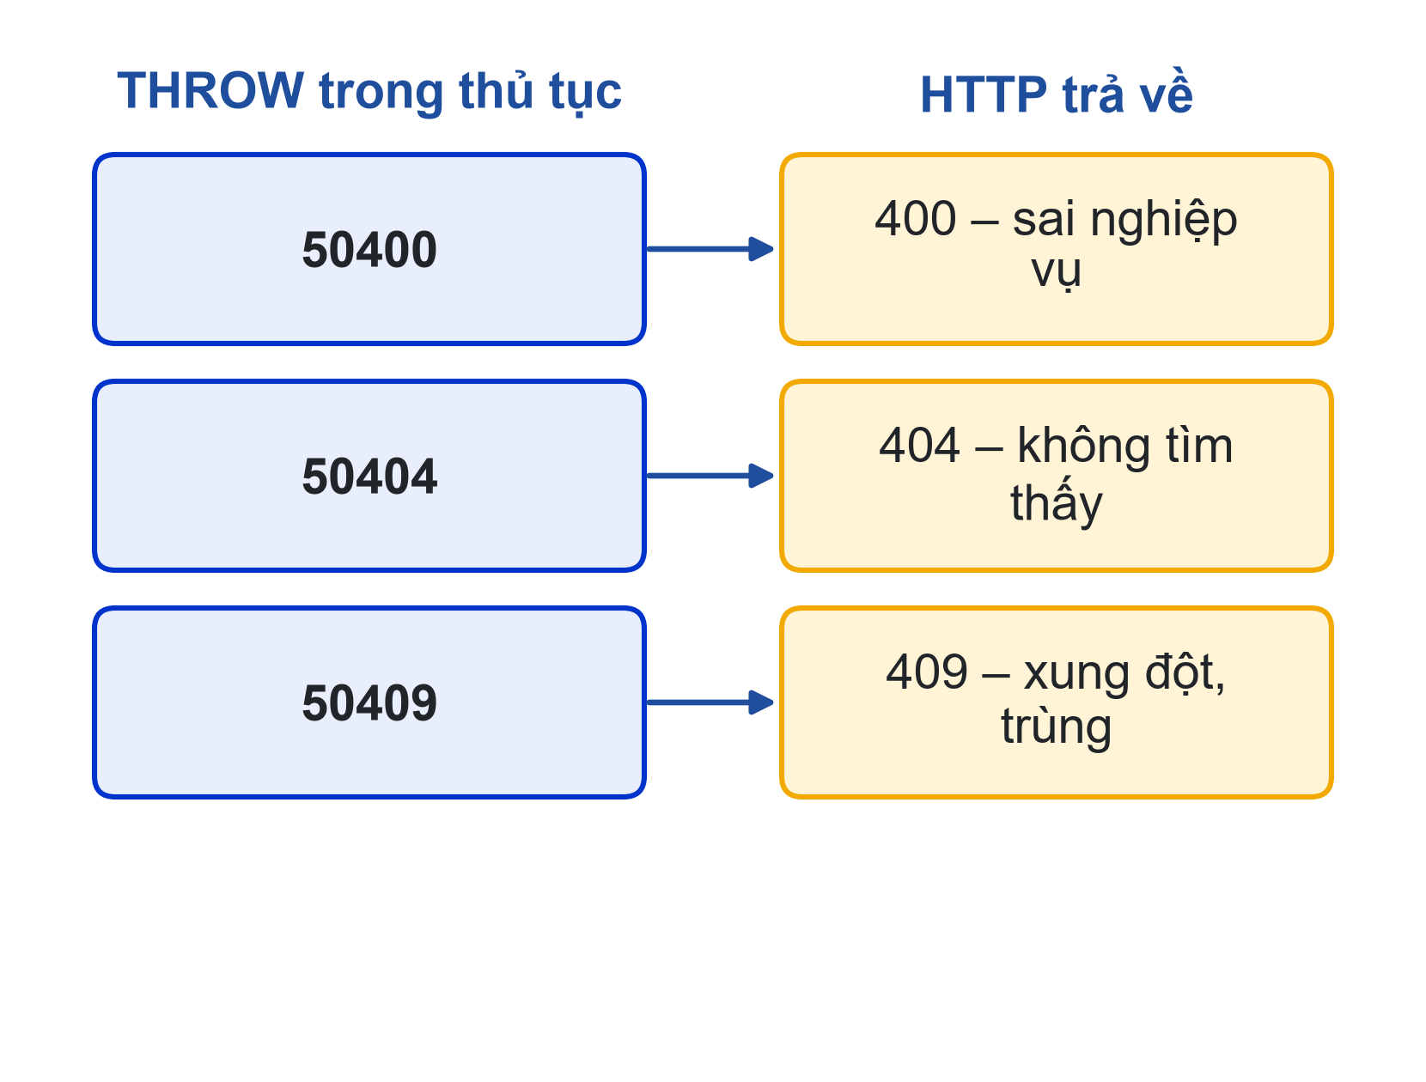
Bài 07: Module quản trị trên backend của nhóm
Mã lỗi thống nhất
50400 → 400: dữ liệu sai nghiệp vụ
50404 → 404: không tìm thấy
50409 → 409: xung đột, trùng
Đặt ở thủ tục: web, mobile, Swagger đều bị kiểm tra như nhau

Slide 10
Bài 07: Module quản trị trên backend của nhóm
API quản trị NestJS
DTO + class-validator, ApiProperty cho Swagger
@Controller('admin/categories')
@UseGuards(AuthGuard, RolesGuard)
@Roles(['admin'])
export class AdminCategoriesController { ... }

Slide 11
Bài 07: Module quản trị trên backend của nhóm
Phân quyền admin
RolesGuard so khớp đúng tên vai trò
Route nhân viên: @Roles(['staff', 'admin'])
@Roles trên controller: getAllAndOverride
Mã người thực hiện lấy từ token, không từ body

Slide 12
Bài 07: Module quản trị trên backend của nhóm
Khóa tài khoản trong AuthService
sp_User_GetByEmail trả thêm IsLocked
Đăng nhập khi bị khóa → 403
Làm mới token cũng kiểm tra lại
Tài khoản admin đầu tiên: script seed, mật khẩu đã băm

Slide 13
Bài 07: Module quản trị trên backend của nhóm
So khớp hợp đồng API
Đường dẫn, tham số, kiểu trả về, tên trường, mã lỗi
Ví dụ: lat/lng so với latitude/longitude
Ưu tiên sửa backend (mobile cũng dùng)
Hoặc hàm chuyển đổi trong lib/api.ts

Slide 14
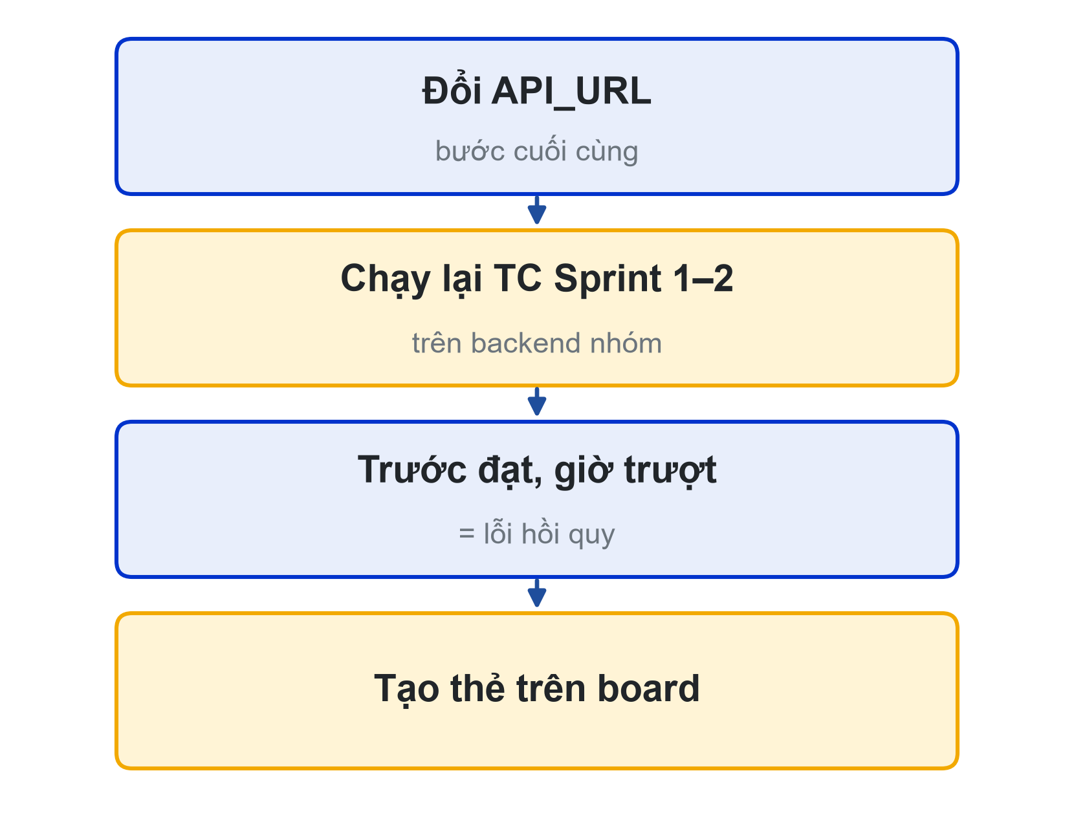
Bài 07: Module quản trị trên backend của nhóm
Kiểm thử hồi quy
Đổi API_URL là bước cuối
Chạy lại TC Sprint 1–2 trên backend nhóm
Trước đạt, giờ trượt = lỗi hồi quy → thẻ trên board
Ghi cột "Kết quả trên backend nhóm"

Slide 15
Bài 07: Module quản trị trên backend của nhóm
Lỗi AI hay mắc
Viết SQL ghép chuỗi trong controller thay vì gọi thủ tục
Sửa file script cũ thay vì thêm file mới
Dùng RAISERROR hoặc mã lỗi lạ → 500 thay vì 409
Lấy userId từ body

Slide 16
Bài 07: Module quản trị trên backend của nhóm
Thực hành
Có hướng dẫn: 20-admin.sql, AdminCategoriesController, trang /admin/categories
Không hướng dẫn: thủ tục + API quản lý quầy, 4 lần gọi kiểm tra
Nhóm: bảng 5 tầng, ERD quản trị, danh mục thủ tục, chuyển web sang backend nhóm

Slide 17
Bài 07: Module quản trị trên backend của nhóm
Tổng kết
Phân tích khoảng trống trước khi code
Ràng buộc nghiệp vụ nằm trong thủ tục
Phân quyền admin ở API, Swagger là hợp đồng
Buổi sau: trang quản trị CRUD, ảnh, báo cáo

Slide 18
Bài 07: Module quản trị trên backend của nhóm
Tài liệu của buổi
Đọc thêm
SRS LHU Food: F09.3, F10, F11; US-A01…A04; BR-16; mục 8
Giáo trình di động: Chương 5 (DatabaseService), 6 (RolesGuard), 7 (script phiên bản)
NestJS: Authorization, OpenAPI; Microsoft Learn: THROW
Notes:
Kiểm tra mỗi nhóm đã có backend chạy được trước buổi học; nhóm chưa có thì ghép tạm với API mẫu và lập kế hoạch bù.

Slide 19




Thank you
ThS. Nguyễn Minh Phúc
phuc@lhu.edu.vn
lhu.edu.vn

